Slide 1
Деловая игра «Финансовые ловушки»
Авторы проекта:
Пушкова Светлана Владимировна Афанасьева Лариса Анатольевна Павлович Роман Сергеевич Калачева Анна Дмитриевна

Slide 2
Цели и задачи
Цель игры:
Сформировать у учащихся умение распознавать финансовое мошенничество
Задачи:
Рассмотреть основные методы финансовых мошенников.
Создать модели различных ситуаций, предполагающих финансовое мошенничество и показать учащимся примеры правильного поведения в этих ситуациях.
Создать «Памятку правильного поведения для минимизации рисков от действий финансовых мошенников».

Slide 3
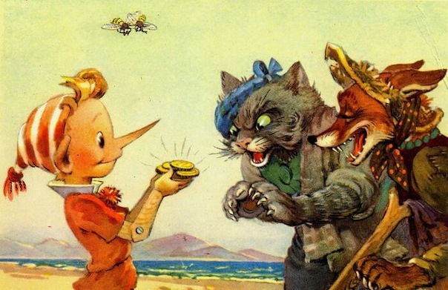
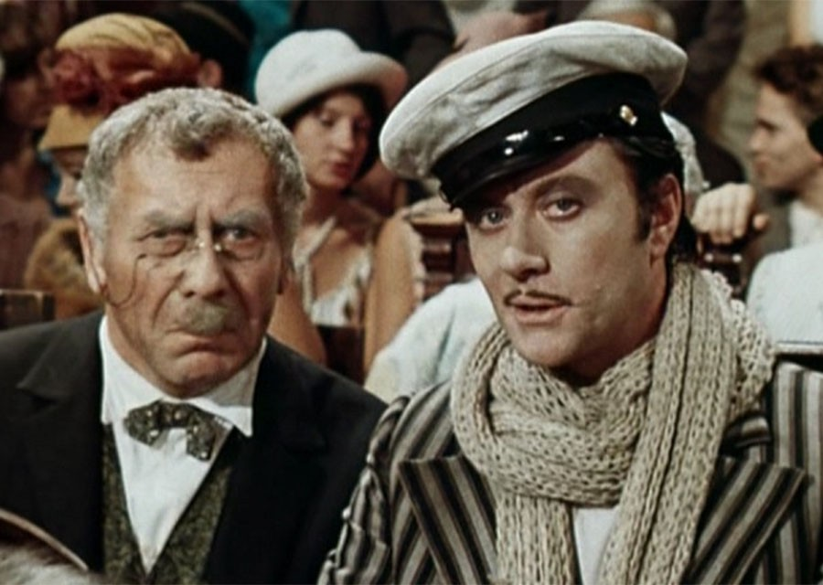
Что объединяет этих персонажей?
Как можно назвать этих персонажей?
Какова модель поведения литературных персонажей?
Они мошенники
Изъятие денег, обогащение

Slide 4
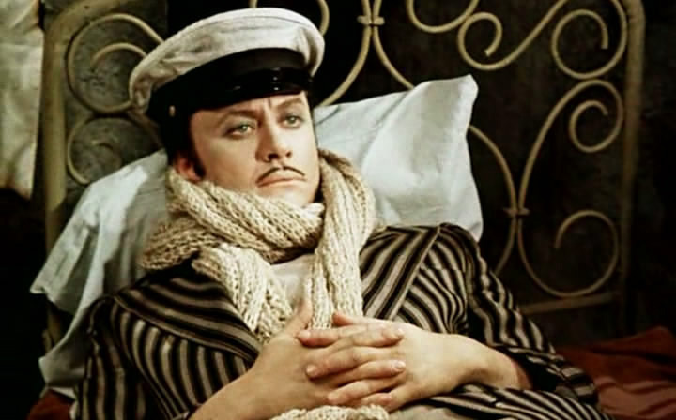
Остап Бендер

Slide 5
Актуальна ли проблема финансового мошенничества в современном мире? Почему?

Slide 6
Группа 1
Ситуация | Какие исходы возможны? | Качества потерпевшего, на которые рассчитывает мошенник. | Что делать?
ВКонтакте Вам приходит сообщение: «Привет!!! Я почти выигрываю в конкурсе «Лучшее фото к 8 марта», меньше процента не хватает! Главный приз – смартфон, почти мой)))! … (Ваше имя), можешь мне помочь? Нужно отправить СМС с текстом «фото8» без кавычек на номер ****. Если не тяжело, проголосуй за меня, в долгу не останусь! Конечно, если 1.5 рубля не жалко ;-) Заранее спасибо!!!»
Вы получили СМС с текстом: http://ru-mms.ru/masha «Я тебя люблю)))». Для просмотра MMS перейдите по ссылке …..(указывается адрес ссылки)
Вы с родителями уехали на курорт. Друзья на Facebook просят Вас о встрече. Вы размещаете очень красивые фотографии всей семьи с подписью : «Увидимся после 2 июля. Мы сейчас все на Кипре!" Прокомментируйте ситуацию.
В Интернете Вам пришло письмо, что Вы выиграли крупную сумму денег, и Вам надо всего лишь прислать подтверждение, что Вы – это ВЫ (фото паспорта). Вам повезло?

Slide 7
Группа 1
Ситуация | Какие исходы возможны? | Качества потерпевшего, на которые рассчитывает мошенник. | Что делать?
Вконтакте Вам приходит сообщение: «Привет!!! Я почти выигрываю в конкурсе «Лучшее фото к 8 марта», меньше процента не хватает! Главный приз – смартфон, почти мой)))! … (Ваше имя), можешь мне помочь? Нужно отправить СМС с текстом «фото8» без кавычек на номер ****. Если не тяжело, проголосуй за меня, в долгу не останусь! Конечно, если 1.5 рубля не жалко ;-) Заранее спасибо!!!» | С большой долей вероятности после отправки СМС со счета спишется гораздо больше, чем 1,5 руб. (Обычно - 200-300 руб., но предела нет.) |  | 1. Проверяйте просьбы своих друзей! Уточните у Вашего контакта, отправлял ли он Вам сообщение. ( Возможно, Ваш аккаунт взломан.) 2. Прежде чем отправить СМС на короткий номер, узнайте стоимость исходящего СМС по данному короткому номеру (для этого есть сайты)
Вы получили СМС с текстом: http://ru-mms.ru/masha «Я тебя люблю)))». Для просмотра MMS перейдите по ссылке …..(указывается адрес ссылки) | 1.При переходе по ссыл-ке возможно установится вирус, рассылающий СМС на короткие номера 2.Для подтверждения просмотра MMS могут потребовать отправить СМС на короткий номер 3.Возможно, Вам написал кто-то знакомый |  | Не переходите по ссылкам в сообщениям с неизвестных номеров! Не открывайте файлы, пришедшие в MMSот неизвестных отправителей! Вирус может оказаться в сообщении. Посоветуйтесь с родителями и установите на мобильный антивирусную программу.
Вы с родителями уехали на курорт. Друзья на Facebook просят Вас о встрече. Вы размещаете очень красивые фотографии всей семьи с подписью : «Увидимся после 2 июля. Мы сейчас все на Кипре!" Прокомментируйте ситуацию. | 1. Друзья за Вас порадуются, вы отдохнете, приедете домой и все будет хорошо). 2. Вернувшись домой, обнаружите, что квартира ограблена. |  | 1. Ограничьте круг своего общения в в социальных сетях хорошо знакомыми вам людьми. 2. Помните, что ваш аккаунт может быть взломан. 3. Не размещайте в социальных сетях косвенным образом информацию о том, что в вашей квартире длительное время никого не будет. При современных возможностях доступа к различным базам не составит большого труда узнать ваш адрес.
В Интернете Вам пришло письмо, что Вы выиграли крупную сумму денег, и Вам надо всего лишь прислать подтверждение, что Вы – это ВЫ (фото паспорта). Вам повезло? | По копии паспорта мошенники могут оформить кредит или другую финансовую сделку. |  | Ни в коем случае не передавайте копии своих паспортов! Не реагируйте на информацию подобного типа! Уходите с «навязчивых» сайтов!

Slide 8
Группа 2
Ситуация | Какие исходы возможны? | Качества потерпевшего, на которые рассчитывает мошенник. | Что делать?
На совершеннолетие бабушка Вам подарила некоторую сумму денег. Вы решили обменять эти деньги на валюту в обменнике рядом с Вашим домом. Но вот незадача: валюта закончилась. Вы расстроенный выходите на улицу, и тут очень приятный человек предлагает купить валюту по очень выгодному курсу. Чтобы у Вас не было сомнений в подлинности купюр, он предлагает их проверить тут же, в обменнике. Почему нет? Деньги проверили, сделка состоялась. Все хорошо?
На вечеринке у приятеля Вы познакомились с очень активным молодым человеком Александром: он молод, а у него есть уже своя машина, немалые наличные деньги. Оказывается, он занимается распространением какого-то бальзама для спортсменов. По очень выгодной, хотя и высокой, цене. (Но дешевле, чем аналоги в Интернете!) Он предлагает Вам заняться тем же. Ведь Вам нужны наличные деньги? Сколько можно просить у родителей? Вам надо подумать. Деньги у Вас есть, но совсем немного. Вы обмениваетесь телефонами. Через пару дней неожиданно другой Ваш новый знакомый, Никита, сообщает, что хотел бы купить именно это бальзам! И готов заплатить за него сумму в 2 раза большую, чем просит Александр. И не только он! У него много друзей-спортсменов, которым это товар необходим! Вы решаетесь выступить в роли продавца. Созваниваетесь с Александром, покупаете несколько банок этого бальзама. Но Никита на звонки не отвечает. Так же как и Александр. Почему?
Ваша мама получила по электронной почте письмо, в котором сотрудник какого-то банка на плохом английском языке сообщает потрясающую новость: Смирнова Ирина, Ваша мама, должна получить наследство. В Африке умер ее дальний родственник, одинокий миллионер Джон Смирнов. Его адвокат стал разыскивать родственников и, после долгих поисков, нашел. В результате непродолжительной переписки «наследнице» предложили оплатить «накладные расходы» и ожидать перевода наследства на ее счет. Прокомментируйте, какое развитие ситуации возможно?

Slide 9
Группа 2
Ситуация | Какие исходы возможны? | Качества потерпевшего, на которые рассчитывает мошенник. | Что делать?
На совершеннолетие бабушка Вам подарила некоторую сумму денег. Вы решили обменять эти деньги на валюту в обменнике рядом с Вашим домом. Но вот незадача: валюта закончилась. Вы расстроенный выходите на улицу, и тут очень приятный человек предлагает купить валюту по очень выгодному курсу. Чтобы у Вас не было сомнений в подлинности купюр, он предлагает их проверить тут же, в обменнике. Почему нет? Деньги проверили, сделка состоялась. Все хорошо? | С большой долей вероятности купюры могут оказаться фальшивыми! Что ж, кассиры «сомнительных обменников» иногда «ошибаются». Особенно, если им это выгодно! |  | Не проводите финансовые операции в сомнительных местах! Обращайтесь в надежные банки или обменные пункты, имеющие лицензии и оборудованные видеокамерами.
На вечеринке у приятеля Вы познакомились с очень активным молодым человеком Александром: он молод, а у него есть уже своя машина, немалые наличные деньги. Оказывается, он занимается распространением какого-то бальзама для спортсменов. По очень выгодной, хотя и высокой, цене. (Но дешевле, чем аналоги в Интернете!) Он предлагает Вам заняться тем же. Ведь Вам нужны наличные деньги? Сколько можно просить у родителей? Вам надо подумать. Деньги у Вас есть, но совсем немного. Вы обмениваетесь телефонами. Через пару дней неожиданно другой Ваш новый знакомый, Никита, сообщает, что хотел бы купить именно это бальзам! И готов заплатить за него сумму в 2 раза большую, чем просит Александр. И не только он! У него много друзей-спортсменов, которым это товар необходим! Вы решаетесь выступить в роли продавца. Созваниваетесь с Александром, покупаете несколько банок этого бальзама. Но Никита на звонки не отвечает. Так же как и Александр. Почему? | «Заговор спроса и предложения». Мошенники сбыли свой товар, заработав на Вас. |  | Не соглашайтесь на предложения мало знакомых людей поучаствовать в торговле с целью быстрого заработка. Вы рискуете остаться без денег с ненужным Вам товаром.

Slide 10
Группа 2
Ситуация | Какие исходы возможны? | Качества потерпевшего, на которые рассчитывает мошенник. | Что делать?
Ваша мама получила по электронной почте письмо, в котором сотрудник какого-то банка на плохом английском языке сообщает потрясающую новость: Смирнова Ирина, Ваша мама, должна получить наследство. В Африке умер ее дальний родственник, одинокий миллионер Джон Смирнов. Его адвокат стал разыскивать родственников и, после долгих поисков, нашел. В результате непродолжительной переписки «наследнице» предложили оплатить «накладные расходы» и ожидать перевода наследства на ее счет. Прокомментируйте, какое развитие ситуации возможно? | Конечно, это мошенники! Вряд ли они будут отвечать на звонки и письма, если Смирнова Ирина все же решится уплатить «накладные» расходы |  | Игнорируйте подобные письма! Не вступайте в контакт с мошенниками - пользователями, особенно, если они мало имеют дела с Интернетом. Надо понимать, что «по другую сторону» переписки находятся анонимы, готовые представиться кем угодно, лишь бы заработать на этом.

Slide 11
Группа 3
Ситуация | Какие исходы возможны? | Качества потерпевшего, на которые рассчитывает мошенник. | Что делать?
Вы получили СМС о проведении благотворительной акции с просьбой отправить СМС или позвонить на короткий номер, чтобы пожертвовать небольшую сумму на благотворительность. Вы – добрый и отзывчивый человек! Нуждающимся надо помогать! Вы будете участвовать в этой акции?
Вам сообщили: «Вам звонят с радиостанции «Русское Радио»! Поздравляем! Вы стали победителем нашей, совместно с Билайн, игры! Вы выиграли ноутбук! Вы готовы получить приз?» Конечно! Кто не готов? «В этом случае Вам надо купить очень быстро, в течение часа, 2 карты экспресс-оплаты Билайн номиналом 1000 рублей, позвонить по номеру*******. Мы Вас соединим с оператором, Вы сообщите номера этих карт, мы их активируем на Ваш номер телефона(это непременное условие Билайн).И ноутбук будет Вашим! »
Новая знакомая предложила Вам стать членом очень престижного закрытого молодежного клуба и, при этом, заработать, т.е. стать финансово независимым! В него входят избранные! Клуб очень интересный. Знакомства в нем могут пригодиться в дальнейшем: в нём состоят дети бизнесменов, известных спортсменов, актеров, политиков. Но вступить в него можно только после внесения членского взноса – 10 000 рублей. Плата, прямо скажем, символическая для такого уровня. Кроме того, если Вам понравится, и Вы «приведете» в клуб своих знакомых, то с каждого вновь прибывшего по Вашей рекомендации, Вы получите 1000 рублей. От того, кого приведут они, вы тоже получите проценты ! И интересно, и выгодно! У Вас всего 10000 рублей. Вы копили их 2 года! Попробуете преумножить капитал?

Slide 12
Группа 3
Ситуация | Какие исходы возможны? | Качества потерпевшего, на которые рассчитывает мошенник. | Что делать?
Вы получили СМС о проведении благотворительной акции с просьбой отправить СМС или позвонить на короткий номер, чтобы пожертвовать небольшую сумму на благотворительность. Вы – добрый и отзывчивый человек! Нуждающимся надо помогать! Вы будете участвовать в этой акции? | Возможно, что подобная акция действительно проводится. А возможно – это мошенники, и со счета при отправке СМС будет списаться довольно большая сумма, причем совсем не на благотворительность! |  | Уточняйте информацию о благотворительных акциях! Если сообщение показалось Вам подозрительным, перепроверьте информацию в Интернете или через известные благотворительные организации
Вам сообщили: «Вам звонят с радиостанции «Русское Радио»! Поздравляем! Вы стали победителем нашей, совместно с Билайн, игры! Вы выиграли ноутбук! Вы готовы получить приз?» Конечно! Кто не готов? «В этом случае Вам надо купить очень быстро, в течение часа, 2 карты экспресс-оплаты Билайн номиналом 1000 рублей, позвонить по номеру*******. Мы Вас соединим с оператором, Вы сообщите номера этих карт, мы их активируем на Ваш номер телефона(это непременное условие Билайн).И ноутбук будет Вашим! » | После покупки карт и сообщения их номеров другим лицам карты будут активированы, но не на Ваш номер. |  | Не перезванивайте! Помните, что если вы не слушаете «Русское Радио», не участвуете в их конкурсах, то и на какой-либо приз вы рассчитывать не можете. Будьте бдительны, и все будет хорошо!

Slide 13
Группа 3
Ситуация | Какие исходы возможны? | Качества потерпевшего, на которые рассчитывает мошенник. | Что делать?
Новая знакомая предложила Вам стать членом очень престижного закрытого молодежного клуба и, при этом, заработать, т.е. стать финансово независимым! В него входят избранные! Клуб очень интересный. Знакомства в нем могут пригодиться в дальнейшем: в нём состоят дети бизнесменов, известных спортсменов, актеров, политиков. Но вступить в него можно только после внесения членского взноса – 10 000 рублей. Плата, прямо скажем, символическая для такого уровня. Кроме того, если Вам понравится, и Вы «приведете» в клуб своих знакомых, то с каждого вновь прибывшего по Вашей рекомендации, Вы получите 1000 рублей. От того, кого приведут они, вы тоже получите проценты ! И интересно, и выгодно! У Вас всего 10000 рублей. Вы копили их 2 года! Попробуете преумножить капитал? | Данный клуб - финансовая пирамида! Выгода от участия в ней не только сомнительна. Создание финансовой пирамиды преследуется законом! |  | Не верьте создателям пирамиды! Их интерес – обогатиться за Ваш счет, а не преумножить Ваше состояние! В любой момент пирамида может «лопнуть», тем более, это противозаконно. Участие в финансовых пирамидах не приведет Вас к финансовой независимости!

Slide 14
Группа 4
Ситуация | Какие исходы возможны? | Качества потерпевшего, на которые рассчитывает мошенник. | Что делать?
На совершеннолетие родители подарили Вам банковскую дебетовую карту. Вдруг на телефон Вам приходит СМС «Уважаемый клиент! Ваша карта заблокирована, была попытка несанкционированного снятия денег. Для возобновления пользования счетом сообщите по телефону******* данные по Вашей карте: № и PIN-код. В ближайшее время вопрос будет решён. Банк России.»
Вы хотели бы немного заработать, чтобы иметь свои карманные деньги. Нашли объявление в Интернете о том, что требуется наборщик текста на ПК с зарплатой – 100 рублей за страницу. Но нужно сделать взнос на тот случай, если Вы не выполните заказ в срок, и заказчик не получит результат. Согласитесь ли Вы на эти условия?
При выходе в Интернет Вам приходит сообщение-реклама от Forex о возможности быстрого и высокого заработка на рынке ценных бумаг. Вы давно слышали о том, что торговля акциями – рискованное дело, но может оказаться очень прибыльным. Forex предлагает бесплатное обучение и последующее «трудоустройство». У Вас есть банковская карта с небольшой суммой, подаренная родителями на совершеннолетие. Попробуете?

Slide 15
Группа 4
Ситуация | Какие исходы возможны? | Качества потерпевшего, на которые рассчитывает мошенник. | Что делать?
На совершеннолетие родители подарили Вам банковскую дебетовую карту. Вдруг на телефон Вам приходит СМС «Уважаемый клиент! Ваша карта заблокирована, была попытка несанкционированного снятия денег. Для возобновления пользования счетом сообщите по телефону******* данные по Вашей карте: № и PIN-код. В ближайшее время вопрос будет решён. Банк России.» | Если Вы сообщите эти данные, то с карты мошенники спишут деньги |  | Будьте внимательны и недоверчивы в данном вопросе! Запомните, что никто не имеет права узнавать у вас такую личную информацию, тем более посредством телефона или почты. Даже работникам банка вы не должны сообщать свой пин-код. И старайтесь его нигде не записывать, а хранить в памяти. Блокировать карту надо немедленно в случае её утери!
Вы хотели бы немного заработать, чтобы иметь свои карманные деньги. Нашли объявление в Интернете о том, что требуется наборщик текста на ПК с зарплатой – 100 рублей за страницу. Но нужно сделать взнос на тот случай, если Вы не выполните заказ в срок, и заказчик не получит результат. Согласитесь ли Вы на эти условия? | Заказчик, скорее всего, исчезнет, как только получит взнос. |  | Не доверяйте тем, кто предлагает большие деньги при минимальном вложении труда. Это мошенничество. Никогда при трудоустройстве не соглашайтесь платить за что-либо! Деньги должны платить вам, а не вы! Это непреложное правило!
При выходе в Интернет Вам приходит сообщение-реклама от Forex о возможности быстрого и высокого заработка на рынке ценных бумаг. Вы давно слышали о том, что торговля акциями – рискованное дело, но может оказаться очень прибыльным. Forex предлагает бесплатное обучение и последующее «трудоустройство». У Вас есть банковская карта с небольшой суммой, подаренная родителями на совершеннолетие. Попробуете? | Возможны проблемы с программным обеспечением – несвоевременное срабатывание заявок, зависание платформы, ошибки и пр. Под видом «случайных» зависаний торгового терминала, проскальзывания вполне могут скрываться попытки брокера закрыть позицию трейдера с убытком. |  | Не стоит пытаться заработать на Forex! Сегодня в интернете покупается и продается абсолютно все. Поэтому доверять отзывам и довольным комментариям в социальных сетях нельзя ни в коем случае.

Slide 16
Памятка правильного поведения для минимизации рисков от действий финансовых мошенников
Не игнорируйте сообщения о мошенниках, получаемые из средств массовой информации и социальных сетей;
Критически относитесь к финансовым просьбам незнакомых людей;
Думайте о последствиях своих решений;
Знайте о своих слабых сторонах; помните, что мошенники – прекрасные психологи;
При наличии вероятности пострадать от мошенника, не вступайте с ним в контакт; если контакт уже есть, то прервите его;
Будьте внимательны!

